Slide 1

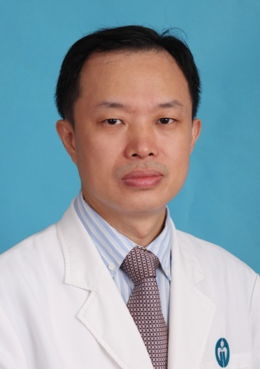
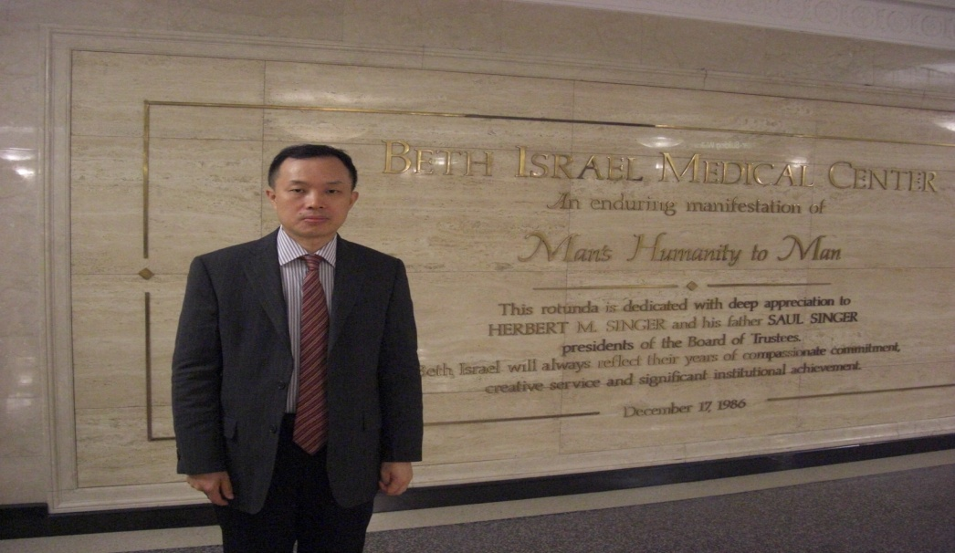
刘久敏 主任医师
泌尿外科主任医师，现任广东省人民医院泌尿外科行政主任。
招生专业与类型
科研工作
专业硕士：临床医学
研究方向 （1）泌尿系肿瘤
（2）男科学
主要业绩：在SCI及国内核心期刊发表论文30多篇。
研究资助：承担国家自然科学基金面上项目、广东省自然科学基金等课题多项。
教育经历
中山医科大学 医学系 学士
曾在美国Beth Isreal Medical Center, UCSF 和USC
访问学者，交流机器人及微创手术等。
学术任职
广东省医学会泌尿外科分会副主任委员
广东省泌尿生殖协会泌尿肿瘤分会主任委员
广东省中西医结合学会泌尿外科分会副主任委员
广东省抗癌协会泌尿肿瘤分会副 主任委员
Tel: (20) 83827812-61312
13602837765
Email:Ljiumin@21cn.com
毕业生去向
大部分在三甲医院泌尿外科工作
用人单位评价
强的执行力和领导力
良好的团队合作精神
做事严谨、认真、手术技艺精湛

